Slide 1


前言
为了盘活镇区存量用地，提升区域商业服务水平，我局会同六合区政府组织开展了《六合区冶山街道老镇区控制性详细规划》LHb010-02、04规划管理单元图则修改工作。
根据《中华人民共和国城乡规划法》《南京市国土空间规划条例》，现将《六合区冶山街道老镇区控制性详细规划》LHb010-02、04规划管理单元图则修改成果向社会予以公布。
南京市国土空间规划编制成果公布
《六合区冶山街道老镇区控制性详细规划》
LHb010-02、04规划管理单元图则修改
说明
1、本规划是城市发展的控制与引导性文件，不代表具体的项目实施计划和实施方案。一旦有建设行为，应依据批准的具体项目建设方案实施。
2、国土空间规划是不断优化更新的过程，规划内容以南京市规划和自然资源局存档备查的最新版本为准，同一地区同内容深度规划若有更新，南京市规划和自然资源局将依法及时在网站上公布，本材料自动作废。
3、本材料版权及解释权归南京市规划和自然资源局所有，未取得版权人的书面授权，谢绝改变、分发、发布或使用本材料图文资料。
地 址：南京市鼓楼区中山路171号
邮 编：210005
网 址：http://ghj.nanjing.gov.cn
咨询电话：025-57759784
南京市规划和自然资源局
二O二六年九月

Slide 2
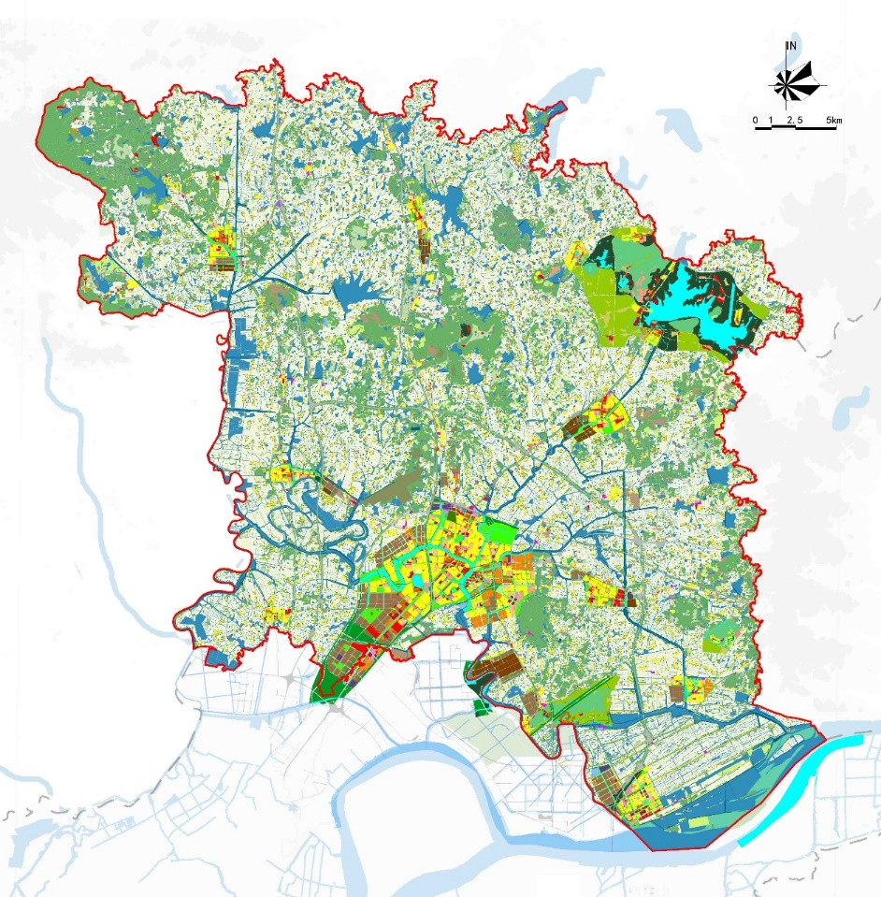
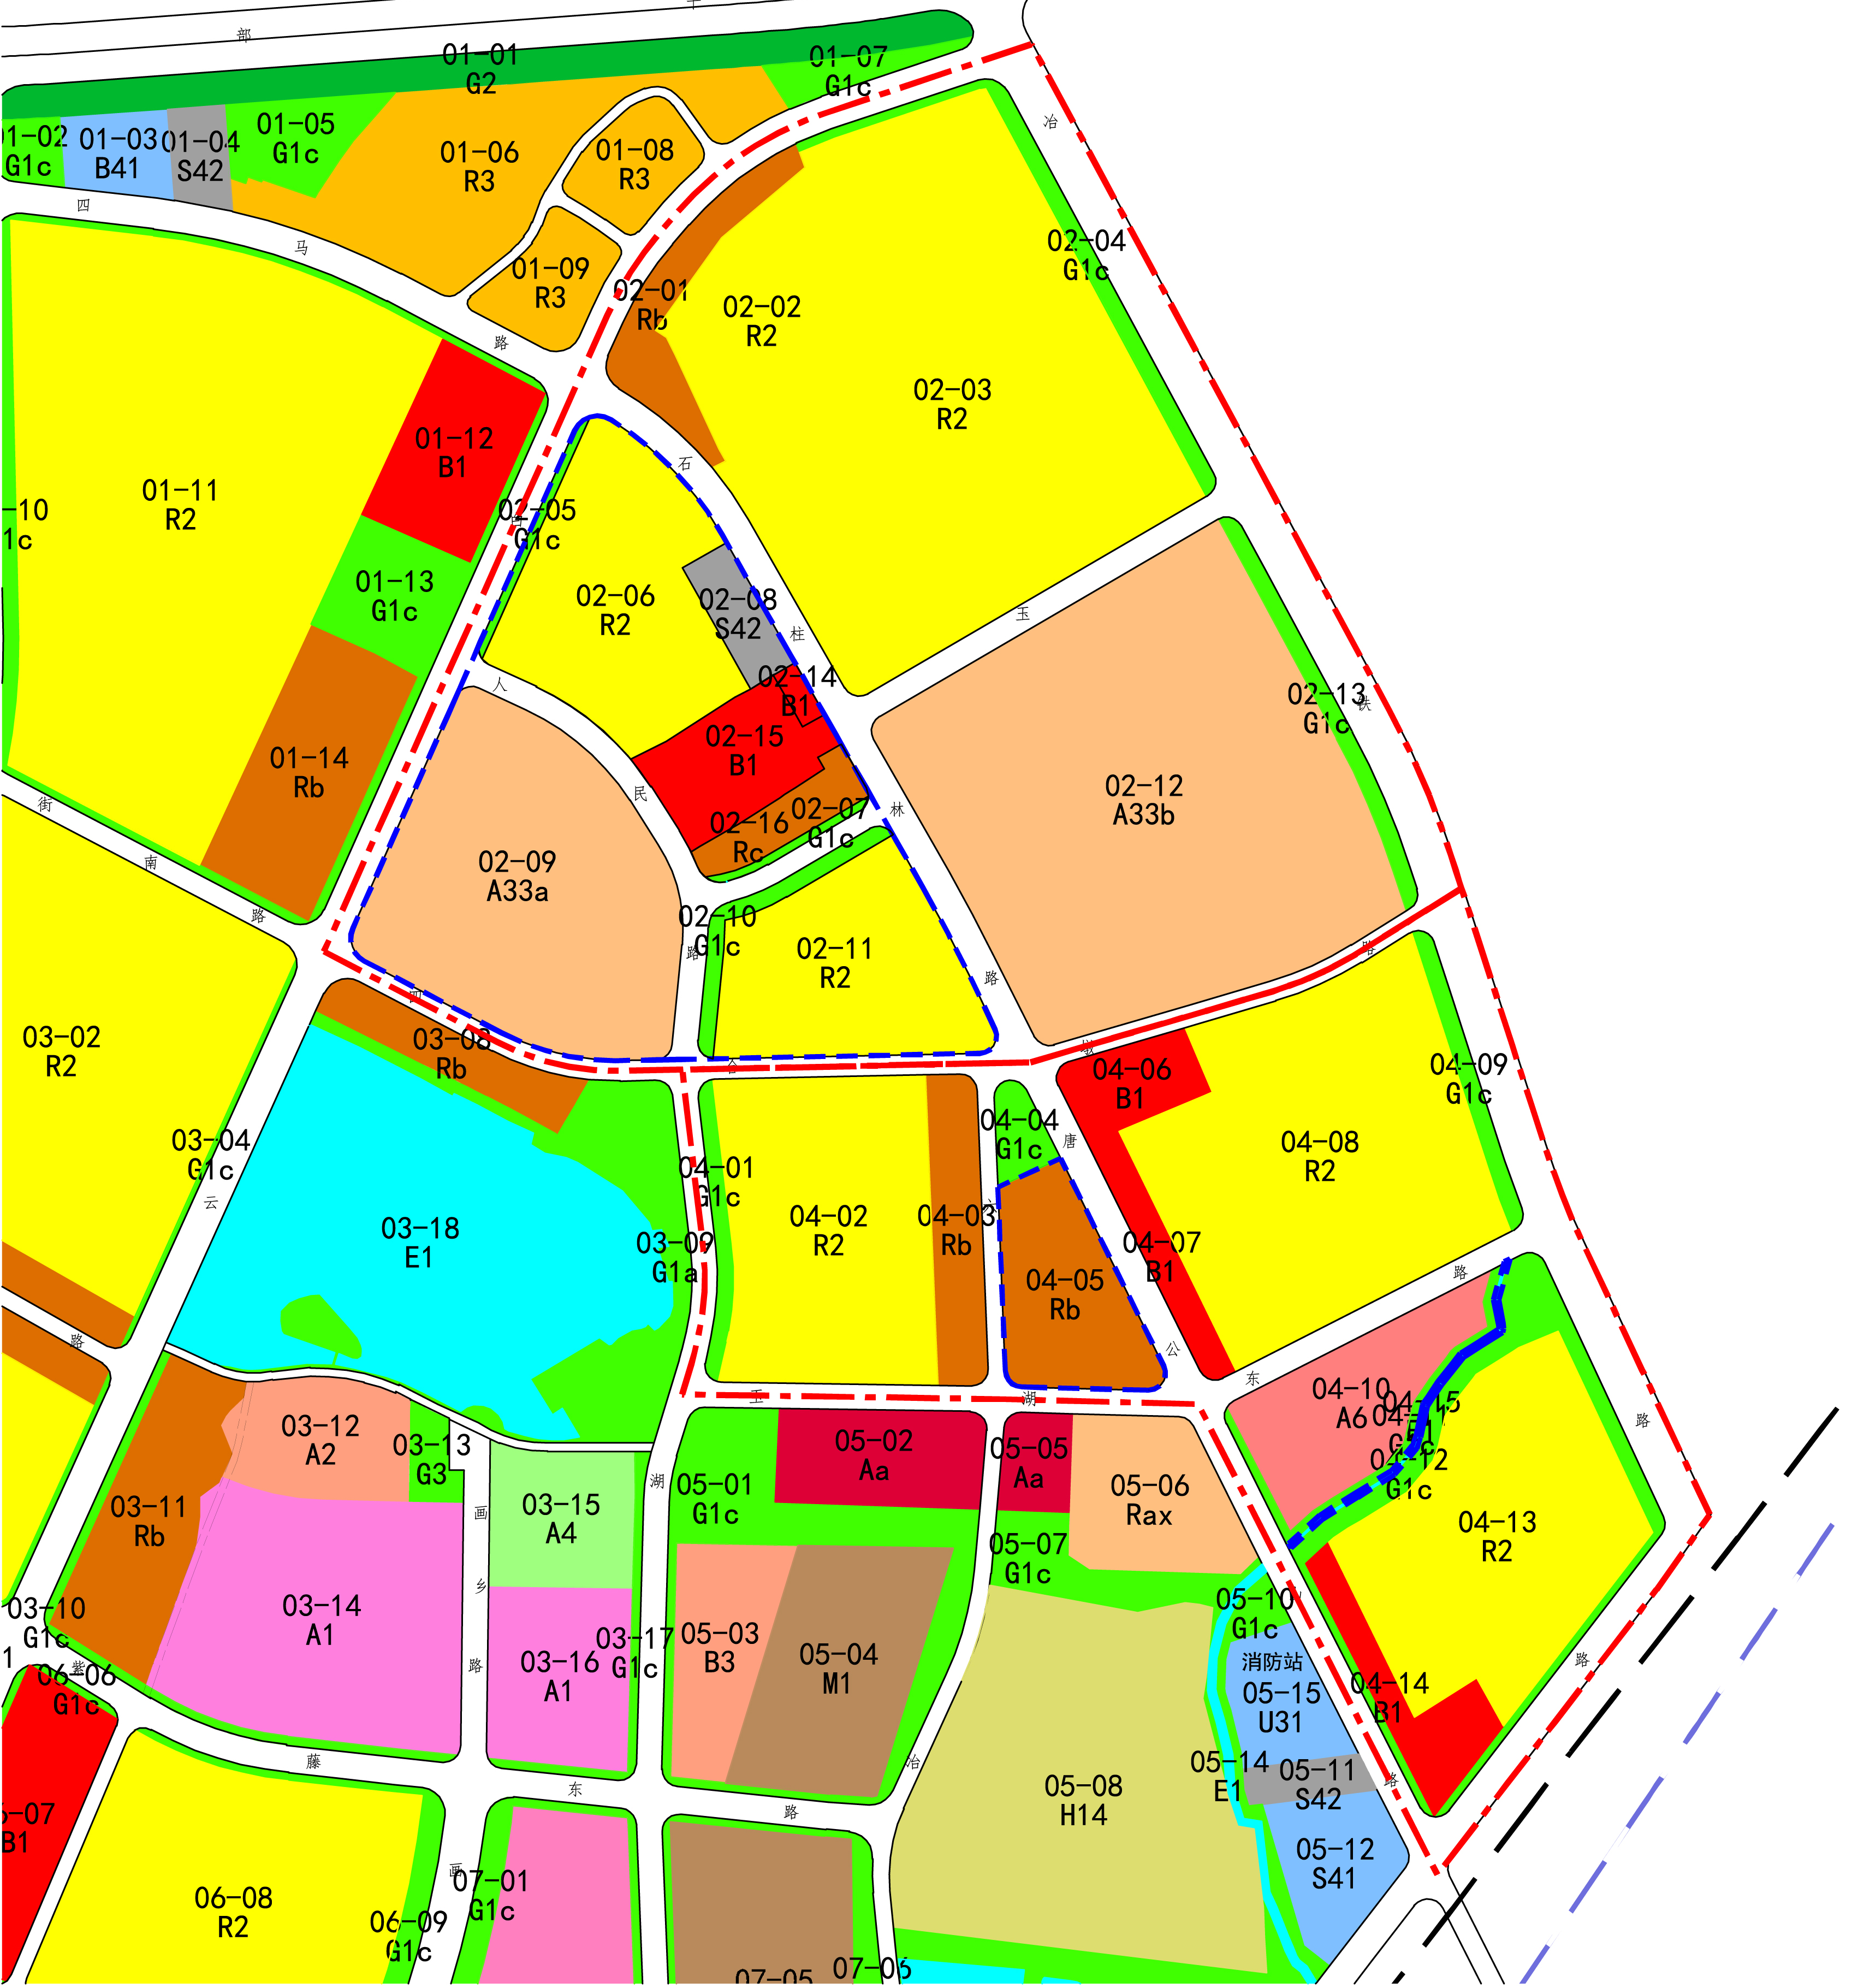
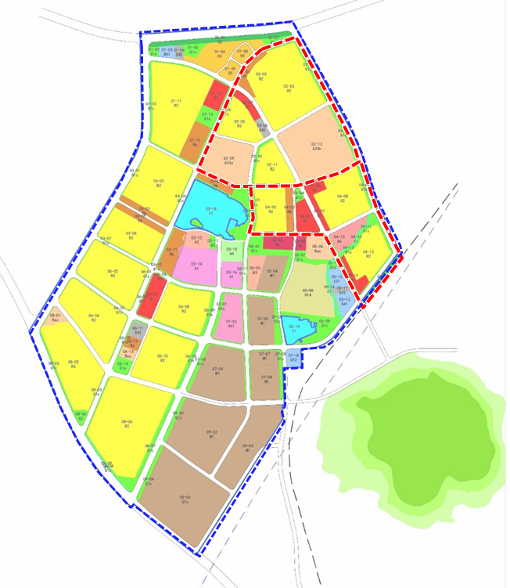
《六合区冶山街道老镇区控制性详细规划》LHb010-02、04规划管理单元图则修改
区位
图则修改内容
LHb010—02、04规划管理单元图则位于六合区冶山街道，东至冶铁路，南至四合墩路-玉湖东路-东平东路，西至白云山路-玉湖路-唐公山路，北至白云山路，用地面积约42公顷。
（一）道路调整。结合实际建设现状和土地权属情况，局部优化人民路、玉湖路道路线形及宽度， 人民路道路红线调整为15米，玉湖路局部调整为12米。
（二）用地性质及控制指标。结合道路调整优化地块边界，补充02-08地块绿地率≥30%。原02-07商业用地（B1）地块编号调整为02-14和02-15，02-14商业用地（B1），容积率≤1.8，建筑密度≤55%，建筑高度≤24米，绿地率≥20%；02-15地块商业用地（B1），容积率≤1.8，建筑密度≤55%，建筑高度≤24米，绿地率≥20%。新增一处街旁绿地（G1c），地块编号为02-07，绿地率≥80%。新增02-16地块基层社区中心地（Rc），容积率≤1.2，建筑密度≤40%，建筑高度≤12米，绿地率≥30%。04-05地块，用地性质调整为商住混合用地（Rb），建筑密度调整为≤35%，容积率调整为≤1.3，绿地率调整为≥30%。落实城镇开发边界，优化02、04图则单元范围，并同步调整地块编号。
（三）规划控制条文调整。LHb010-02、 LHb010-04规划管理图则增加通则控制条文： “1.地块出入口控制：依据《江苏省城市规划管理技术规定》(2025年版)中相关规定执行。2.海绵城市控制：落实《南京市六合区海绵城市专项规划(2019-2035)》的相关指标要求。”LHb010-04规划管理单元图则修改部分特色控制条文。
LHb010—02、04
规划管理单元图则
冶
LHb010-02-05
街旁绿地（G1c）
地块面积：0.08公顷
绿地率≥80%
白
LHb010-02-08
社会停车场（S42）
地块面积：0.25公顷
建筑高度≤12米
绿地率≥30%
LHb010-02-06
二类居住（R2）
地块面积：1.80公顷
容积率≤1.30
建筑密度≤30%
建筑高度≤18米
绿地率≥35%
石
LHb010-02-14
商业（B1）
地块面积：0.05公顷
容积率≤1.80
建筑密度≤55%
建筑高度≤24米
绿地率≥20%
云
柱
铁
人民路
林
本图则在六合区的位置
LHb010-02-09
小学（A33a）
地块面积：2.90公顷
容积率≤1.00
建筑密度≤30%
建筑高度≤18米
绿地率≥35%
LHb010-02-15
商业（B1）
地块面积：0.63公顷
容积率≤1.80
建筑密度≤55%
建筑高度≤24米
绿地率≥20%
四
路
路
LHb010—02
规划管理单元图则
冶
竹
线
冶
合
墩
枫
石
山
玉
唐
白
柱
铁
路
林
湖
彩
云
四
合
路
墩
路
路
LHb010-04-05
商住混合用地（Rb）
地块面积：0.89公顷
容积率≤1.30
建筑密度≤35%
建筑高度≤18米
绿地率≥30%
唐
路
LHb010-02-16
基层社区中心（Rc）
地块面积：0. 28公顷
容积率≤1.20
建筑密度≤40%
建筑高度≤12米
绿地率≥30%
LHb010-02-07
街旁绿地（G1c）
地块面积：0.05公顷
绿地率≥80%
LHb010-02-10
街旁绿地（G1c）
地块面积：0.19公顷
绿地率≥80%
LHb010-02-11
二类居住（R2）
地块面积：1.49公顷
容积率≤1.30
建筑密度≤30%
建筑高度≤18米
绿地率≥35%
公
玉
湖
东
路
东
路
山
玉
公
路
玉
湖
山
东
路
平
LHb010—04
规划管理单元图则
东
路
山
路
湖
路
路
LHb010-04-15
水域（E1）
地块面积：0. 07公顷
LHb010
控规单元
路
图则单元边界
修改地块范围
批准单位 | 南京市人民政府
批准文号 | 宁政复〔2026〕108号
本图则在LHb010控规单元的位置
LHb010-02、04规划管理单元图则

